Slide 1


向量的内积
张 赐
Mail: educourse@163.com
CSDN博客地址
http://blog.csdn.net/zhangci226

Slide 2

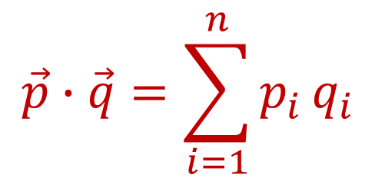
向量内积
$\vec{p},\vec{q}:$向量
$\vec{p}∙\vec{q}得到一个标量，称为$向量的内积（点积）
$$\vec{p}∙\vec{q}=\sum_{i=1}^{n}{p_{i}}q_{i}$$

Slide 3

向量内积
例$:\vec{p}={\left(1,2,3\right)}^{T},\vec{q}={\left(2,1,0\right)}^{T}$

Slide 4

向量内积
例$:\vec{p}={\left(1,2,3\right)}^{T},\vec{q}={\left(2,1,0\right)}^{T}$
$$\vec{p}∙\vec{q} =1∙2+2∙1+3∙0=4$$

Slide 5


定理1
$\vec{p},\vec{q}:$已知向量
$θ为\vec{p}和\vec{q}$之间的夹角
$$\vec{p}∙\vec{q} =\left\|\vec{p}\right\|\left\|\vec{q}\right\|cosθ$$

Slide 6
定理1:证明
提示：余弦法则

Slide 7


定理1:证明
提示：余弦法则
b
$$a^{2}=b^{2}+c^{2}−2bc∙cosθ$$
a
$$θ$$
c

Slide 8




定理1:证明
提示：余弦法则
$$a^{2}=b^{2}+c^{2}−2bc∙cosθ$$
$$⟹$$
$${\left\|\vec{p}−\vec{q}\right\|}^{2}=$$
${\left\|\vec{p}\right\|}^{2}+{\left\|\vec{q}\right\|}^{2}−2\left\|\vec{p}\right\|\left\|\vec{q}\right\|$ $cosθ$
$$\vec{p}$$
$\vec{p}$- $\vec{q}$
$$θ$$
$$\vec{q}$$

Slide 9

定理1:证明
${\left\|\vec{p}−\vec{q}\right\|}^{2}={\left\|\vec{p}\right\|}^{2}+{\left\|\vec{q}\right\|}^{2}−2\left\|\vec{p}\right\|\left\|\vec{q}\right\|cosθ$
$\sum{{\left(p_{i}−q_{i}\right)}^{2}}=\sum{p_{i}^{2}}+\sum{q_{i}^{2}}−$ $2\left\|\vec{p}\right\|\left\|\vec{q}\right\|cosθ$

Slide 10

定理1:证明
${\left\|\vec{p}−\vec{q}\right\|}^{2}={\left\|\vec{p}\right\|}^{2}+{\left\|\vec{q}\right\|}^{2}−2\left\|\vec{p}\right\|\left\|\vec{q}\right\|cosθ$
$\sum{{\left(p_{i}−q_{i}\right)}^{2}}=\sum{p_{i}^{2}}+\sum{q_{i}^{2}}−$ $2\left\|\vec{p}\right\|\left\|\vec{q}\right\|cosθ$
$$\left\|\vec{u}\right\| =\sqrt{\sum_{i=1}^{n}{u_{i}^{2}}}$$

Slide 11

定理1:证明
${\left\|\vec{p}−\vec{q}\right\|}^{2}={\left\|\vec{p}\right\|}^{2}+{\left\|\vec{q}\right\|}^{2}−2\left\|\vec{p}\right\|\left\|\vec{q}\right\|cosθ$
$\sum{{\left(p_{i}−q_{i}\right)}^{2}}=\sum{p_{i}^{2}}+\sum{q_{i}^{2}}−$ $2\left\|\vec{p}\right\|\left\|\vec{q}\right\|cosθ$
$$\left\|\vec{u}\right\| =\sqrt{\sum_{i=1}^{n}{u_{i}^{2}}}$$

Slide 12

定理1:证明
${\left\|\vec{p}−\vec{q}\right\|}^{2}={\left\|\vec{p}\right\|}^{2}+{\left\|\vec{q}\right\|}^{2}−2\left\|\vec{p}\right\|\left\|\vec{q}\right\|cosθ$
$\sum{{\left(p_{i}−q_{i}\right)}^{2}}=\sum{p_{i}^{2}}+\sum{q_{i}^{2}}−$ $2\left\|\vec{p}\right\|\left\|\vec{q}\right\|cosθ$
$\sum{p_{i}^{2}}+$ $\sum{q_{i}^{2}}−2\sum{p_{i}q_{i}}=\sum{p_{i}^{2}}+\sum{q_{i}^{2}}−$ $2\left\|\vec{p}\right\|\left\|\vec{q}\right\|cosθ$

Slide 13
定理1:证明
${\left\|\vec{p}−\vec{q}\right\|}^{2}={\left\|\vec{p}\right\|}^{2}+{\left\|\vec{q}\right\|}^{2}−2\left\|\vec{p}\right\|\left\|\vec{q}\right\|cosθ$
$\sum{{\left(p_{i}−q_{i}\right)}^{2}}=\sum{p_{i}^{2}}+\sum{q_{i}^{2}}−$ $2\left\|\vec{p}\right\|\left\|\vec{q}\right\|cosθ$
$\sum{p_{i}^{2}}+$ $\sum{q_{i}^{2}}−2\sum{p_{i}q_{i}}=\sum{p_{i}^{2}}+\sum{q_{i}^{2}}−$ $2\left\|\vec{p}\right\|\left\|\vec{q}\right\|cosθ$

Slide 14
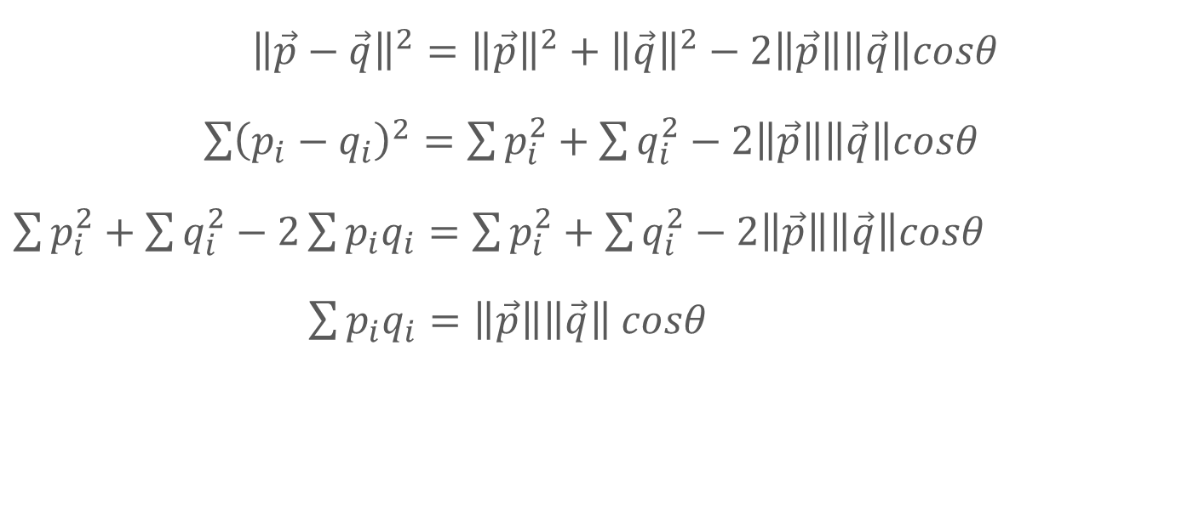
定理1:证明
${\left\|\vec{p}−\vec{q}\right\|}^{2}={\left\|\vec{p}\right\|}^{2}+{\left\|\vec{q}\right\|}^{2}−2\left\|\vec{p}\right\|\left\|\vec{q}\right\|cosθ$
$\sum{{\left(p_{i}−q_{i}\right)}^{2}}=\sum{p_{i}^{2}}+\sum{q_{i}^{2}}−$ $2\left\|\vec{p}\right\|\left\|\vec{q}\right\|cosθ$
$\sum{p_{i}^{2}}+$ $\sum{q_{i}^{2}}−2\sum{p_{i}q_{i}}=\sum{p_{i}^{2}}+\sum{q_{i}^{2}}−$ $2\left\|\vec{p}\right\|\left\|\vec{q}\right\|cosθ$
$\sum{p_{i}q_{i}}=\left\|\vec{p}\right\|\left\|\vec{q}\right\|$ $cosθ$

Slide 15
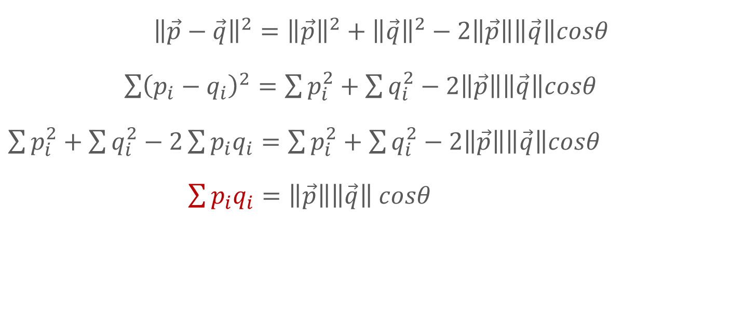

定理1:证明
${\left\|\vec{p}−\vec{q}\right\|}^{2}={\left\|\vec{p}\right\|}^{2}+{\left\|\vec{q}\right\|}^{2}−2\left\|\vec{p}\right\|\left\|\vec{q}\right\|cosθ$
$\sum{{\left(p_{i}−q_{i}\right)}^{2}}=\sum{p_{i}^{2}}+\sum{q_{i}^{2}}−$ $2\left\|\vec{p}\right\|\left\|\vec{q}\right\|cosθ$
$\sum{p_{i}^{2}}+$ $\sum{q_{i}^{2}}−2\sum{p_{i}q_{i}}=\sum{p_{i}^{2}}+\sum{q_{i}^{2}}−$ $2\left\|\vec{p}\right\|\left\|\vec{q}\right\|cosθ$
$\sum{p_{i}q_{i}}=\left\|\vec{p}\right\|\left\|\vec{q}\right\|$ $cosθ$
$$\vec{p}∙\vec{q}=\sum_{i=1}^{n}{p_{i}}q_{i}$$

Slide 16
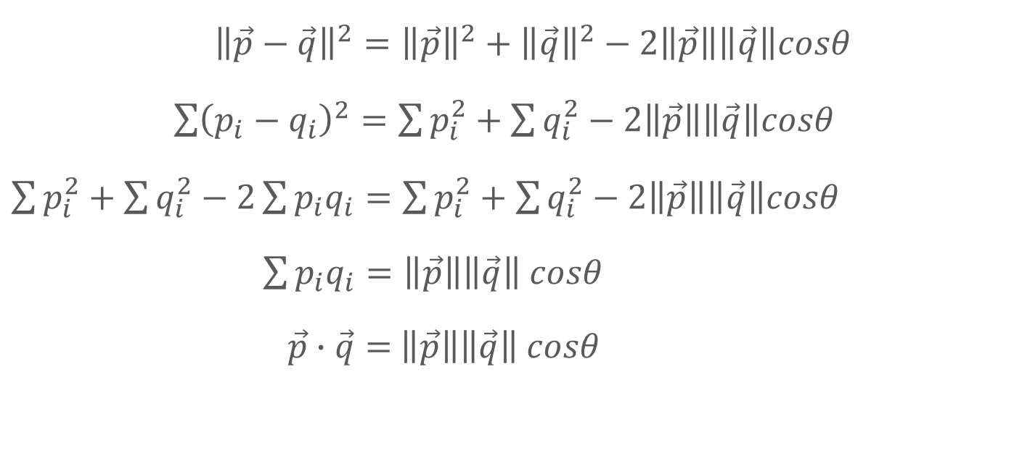
定理1:证明
${\left\|\vec{p}−\vec{q}\right\|}^{2}={\left\|\vec{p}\right\|}^{2}+{\left\|\vec{q}\right\|}^{2}−2\left\|\vec{p}\right\|\left\|\vec{q}\right\|cosθ$
$\sum{{\left(p_{i}−q_{i}\right)}^{2}}=\sum{p_{i}^{2}}+\sum{q_{i}^{2}}−$ $2\left\|\vec{p}\right\|\left\|\vec{q}\right\|cosθ$
$\sum{p_{i}^{2}}+$ $\sum{q_{i}^{2}}−2\sum{p_{i}q_{i}}=\sum{p_{i}^{2}}+\sum{q_{i}^{2}}−$ $2\left\|\vec{p}\right\|\left\|\vec{q}\right\|cosθ$
$\sum{p_{i}q_{i}}=\left\|\vec{p}\right\|\left\|\vec{q}\right\|$ $cosθ$
$\vec{p}∙\vec{q}=$ $\left\|\vec{p}\right\|\left\|\vec{q}\right\|$ $cosθ$

Slide 17

向量内积的性质
$a:标量;\vec{p},\vec{q},\vec{r}:$向量
$$\vec{p}∙\vec{q}=\vec{q}∙\vec{p}$$

Slide 18

向量内积的性质
$a:标量;\vec{p},\vec{q},\vec{r}:$向量
$$\vec{p}∙\vec{q}=\vec{q}∙\vec{p}$$
$$\left(a\vec{p}\right)∙\vec{q}=a\left(\vec{q}∙\vec{p}\right)$$

Slide 19

向量内积的性质
$a:标量;\vec{p},\vec{q},\vec{r}:$向量
$$\vec{p}∙\vec{q}=\vec{q}∙\vec{p}$$
$$\left(a\vec{p}\right)∙\vec{q}=a\left(\vec{q}∙\vec{p}\right)$$
$$\vec{p}∙(\vec{q}+\vec{r})=\vec{p}∙\vec{q}+\vec{p}∙\vec{r}$$

Slide 20

向量内积的性质
$a:标量;\vec{p},\vec{q},\vec{r}:$向量
$$\vec{p}∙\vec{q}=\vec{q}∙\vec{p}$$
$$\left(a\vec{p}\right)∙\vec{q}=a\left(\vec{q}∙\vec{p}\right)$$
$$\vec{p}∙(\vec{q}+\vec{r})=\vec{p}∙\vec{q}+\vec{p}∙\vec{r}$$
$$\vec{p}∙\vec{p}={\left\|\vec{p}\right\|}^{2}$$

Slide 21

向量内积的性质
$a:标量;\vec{p},\vec{q},\vec{r}:$向量
$$\vec{p}∙\vec{q}=\vec{q}∙\vec{p}$$
$$\left(a\vec{p}\right)∙\vec{q}=a\left(\vec{q}∙\vec{p}\right)$$
$$\vec{p}∙(\vec{q}+\vec{r})=\vec{p}∙\vec{q}+\vec{p}∙\vec{r}$$
$$\vec{p}∙\vec{p}={\left\|\vec{p}\right\|}^{2}$$
$\left|\vec{p}∙\vec{q}\right|≤\left\|\vec{p}\right\|\left\|\vec{q}\right\|$(柯西-许瓦尔兹不等式)

Slide 22
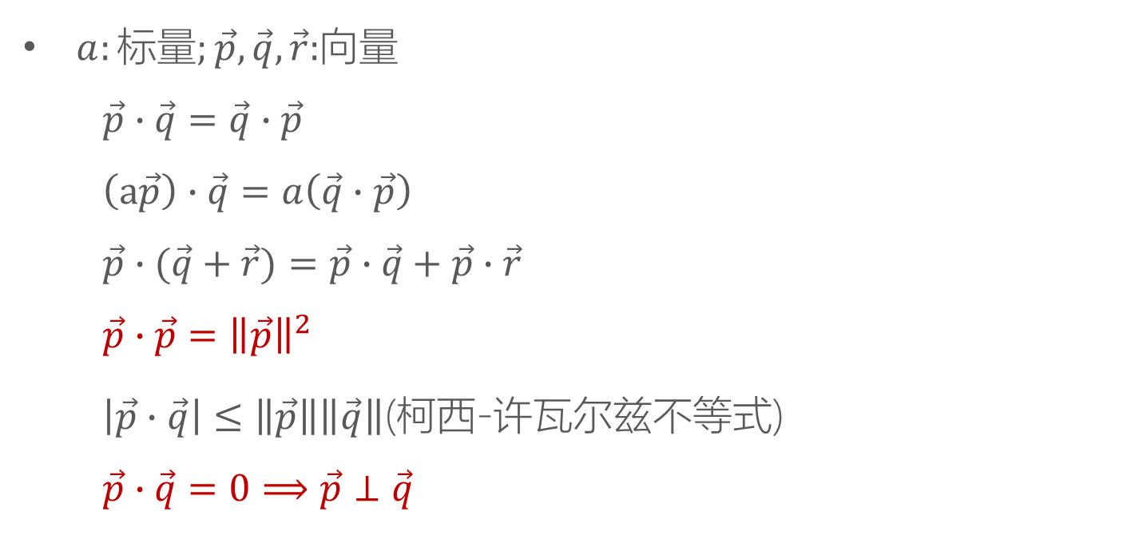
向量内积的性质
$a:标量;\vec{p},\vec{q},\vec{r}:$向量
$$\vec{p}∙\vec{q}=\vec{q}∙\vec{p}$$
$$\left(a\vec{p}\right)∙\vec{q}=a\left(\vec{q}∙\vec{p}\right)$$
$$\vec{p}∙(\vec{q}+\vec{r})=\vec{p}∙\vec{q}+\vec{p}∙\vec{r}$$
$$\vec{p}∙\vec{p}={\left\|\vec{p}\right\|}^{2}$$
$\left|\vec{p}∙\vec{q}\right|≤\left\|\vec{p}\right\|\left\|\vec{q}\right\|$(柯西-许瓦尔兹不等式)
$$\vec{p}∙\vec{q}=0⟹\vec{p}⊥\vec{q}$$

Slide 23
THANKS
本课程由 张赐 提供
CSDN网站：www.csdn.net
企业服务：http://ems.csdn.net/
人才服务：http://job.csdn.net/
CTO俱乐部：http://cto.csdn.net/
高校俱乐部：http://student.csdn.net/
程序员杂志：http://programmer.csdn.net/
CODE平台：https://code.csdn.net/
项目外包：http://www.csto.com/
CSDN博客：http://blog.csdn.net/
CSDN论坛：http://bbs.csdn.net/
CSDN下载：http://download.csdn.net/

